Slide 2
ARTE MEXICANO
UNIDAD 1
Primeras aldeas: mapa mental y conceptual
Mtra. CRISTINA VELÁZQUEZ REYES

Slide 3
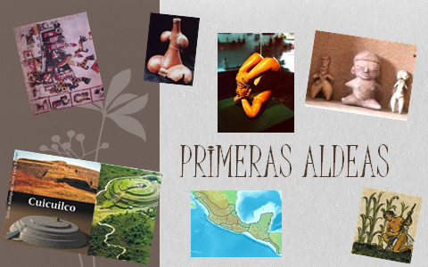
Mapa mental primeras aldeas

Slide 4
LOS PRIMEROS POBLADORES
,
LAS PRIMERAS ALDEAS
MAPA CONCEPTUAL
Se desarrollaron en
Mesoamérica
Hubo tres periodos
Figuras de barro de mujeres embarazadas o con niños en los brazos.
Figurines de Tlatilco
Características
Surgen las
primeras ciudades
Tlatilco, Zacatenco, Arbolillo y Cuicuilco
Cerámica
Preclásico
Desde 1500 a.c.
Practicas funerarias
Se enterraban debajo de casas, portaban mascaras para no ser reconocidos por los espíritus
Surgen las
culturas
Maya, teotihuacana, totonaca, mixteca, zapoteca y tarasca
Clásico
Culto a la fertilidad
Figuras antropomorfas (muslos y caderas muy amplias)
Es una
Etapa de luchas y dispersión.
Culturas tolteca y azteca
Postclásico
Religión
Politeístas, culto a la naturaleza. Chamanes y sacerdotes muy importantes

Slide 5
PRIMERAS ALDEAS
Practicas funerarias
MESOAMERICA
PERIODO PRECLASICO
Periodo clásico
cerámica
GRUPO DE INDIGENAS QUE HABITARON EN LA EPOCA PREHISPANICA
APARTIR DEL AÑO 1500 ANTES DE CRISTO
  Construcción de enormes centros ceremoniales
Abundan las mujeres embarazadas o con niños en los brazos
Se encuentra el cadáver extendido con el miembro encogido y en posición prenatal
SE INICIO EL DESARROLLO ARTISTICO DE LA CULTURA EN EL BARRO Y LA CERAMICA
Periodo posclásico
Desnudas o con poca ropa y con muchos adornos
Tlatilco, Zacatenco y Copilco lugares importantes de esta época
Etapa de lucha y la dispersión de la población
Culto a la fertilidad
arquitectura
tlatilco
religión
Figuras antropomorfas y esteatopigia
Pirámide de cuicuilco primer vestigio de arquitectura
Son politeista:culto al fuego, aire, sol y luna
Ciudad mas importante, ubicada a orillas del rio de texcoco

Slide 6
ARTE MEXICANO
UNIDAD 2
Cultura olmeca: mapa mental y conceptual
Mtra. CRISTINA VELÁZQUEZ REYES

Slide 7
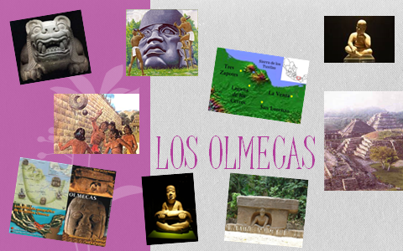

Slide 8
Los olmecas
Mejor conocida como la cultura madre
Olmeca: “habitante de la región del hule”
arquitectura
Cabezas colosales
La venta: pirámide de mas antigüedad
Establecida en Veracruz y tabasco
Dedicada a: sacerdotes y a los jugadores de pelota.
Introducen el juego de la pelota
escultura
Varias toneladas de peso y hasta tres metros de altura
Zapotes, san Lorenzo, y la venta ciudades mas importantes
Deforman el cráneo para darle forma de aguacate
Barro o piedra
Encontradas en la venta y san Lorenzo actualmente en el parque de villa hermosa
Hombres: cabeza rapada y la mujer: altos peinados
En tres zapotes se encuentra la primera estela de tipo olmeca con glifos mayas
Patillaje y esculpido respectivamente
Usan: orejeras y narigueras y andan casi desnudos.
Naturalismo, idealismo y abstraccion
“luchador” “el pensador” “el señor de las limas”

Slide 9
Referencias bibliográficas:
Gendrop, Paul. (1976) Arte prehispánico en Mesoamérica.2a. Ed. México, trillas.
1. Guzmán, Leal Roberto (1986). Estética. 6a. Ed. México, Porrúa
2. Los Olmecas. Revista Arqueología Mexicana.
3.- Novoa, Magallanes César. "Espacio y Forma en la visión Prehispánica".Fac. De Arq. UNAM.

Slide 10


